Slide 1
Interaktivnost i suradnja kroz Spiral
Irena Sinovčić Trumbić
Hajdi Sorić
Ana Matijević

Slide 2
spiral.ac
Notes:
piral is a suite of free educational apps for teachers that make 1:1 classrooms more collaborative. Each app is designed to mirror a specific classroom practice and can be used across all subjects and age ranges. Easy to learn and simple to use, Spiral makes lessons engaging, collaborative and fun. Quickfire enhances question and answer activities, enabling you to get the responses of the entire class in real-time. It requires no planning – just ask your question as normal and students can respond using their personal devices. Show anonymised answers on the whiteboard in different formats to really bring the class' learning to life. Discuss is a powerful tool for creativity, exploration and deeper learning, Discuss encourages students to share ideas with each other. The content created forms a useful shared knowledge base which can be accessed in the future for homework and exam revision. Team Up improves the process and outcomes of group work. Students work in teams during one or more lessons - contributing ideas and building shared presentations in the form of slide shows or posters. Teams can work from individual or shared devices to create high quality outcomes that everyone can learn from. Co-designed with the world's #1 educational institution We are working in partnership with UCL’s Institute of Education to ensure pedagogy is at the heart of our development process. The team at the IOE support our design workshops with teachers and students across the UK. Their research and literature review help us create apps that enhance collaboration, facilitate formative assessment and embed technology seamlessly into classroom practice.

Slide 3
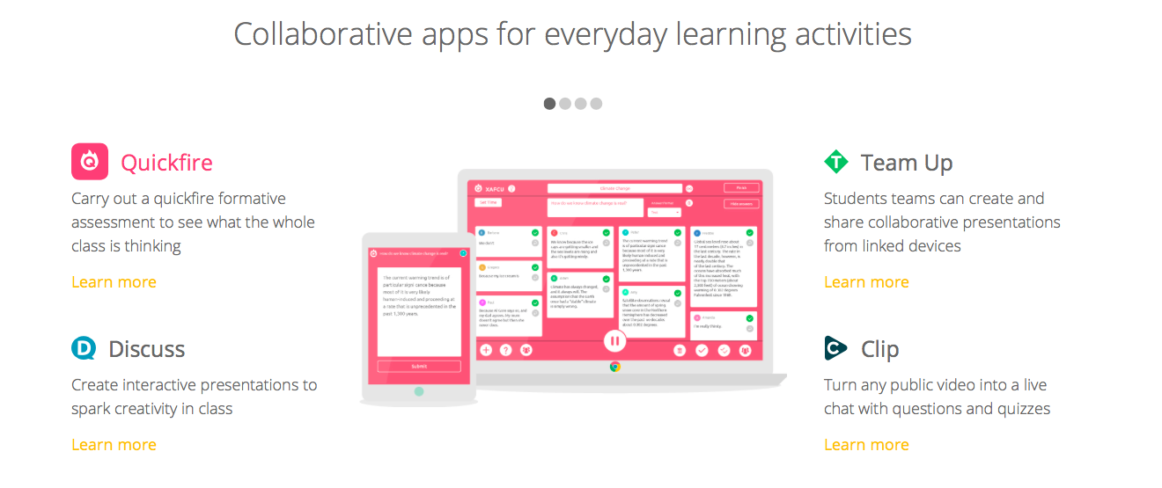
Notes:
Quickfire enhances question and answer activities, enabling you to get the responses of the entire class in real-time. It requires no planning – just ask your question as normal and students can respond using their personal devices. Show anonymised answers on the whiteboard in different formats to really bring the class' learning to life. Discuss is a powerful tool for creativity, exploration and deeper learning, Discuss encourages students to share ideas with each other. The content created forms a useful shared knowledge base which can be accessed in the future for homework and exam revision. Team Up improves the process and outcomes of group work. Students work in teams during one or more lessons - contributing ideas and building shared presentations in the form of slide shows or posters. Teams can work from individual or shared devices to create high quality outcomes that everyone can learn from.

Slide 4
iglobejezici.eu

Slide 5
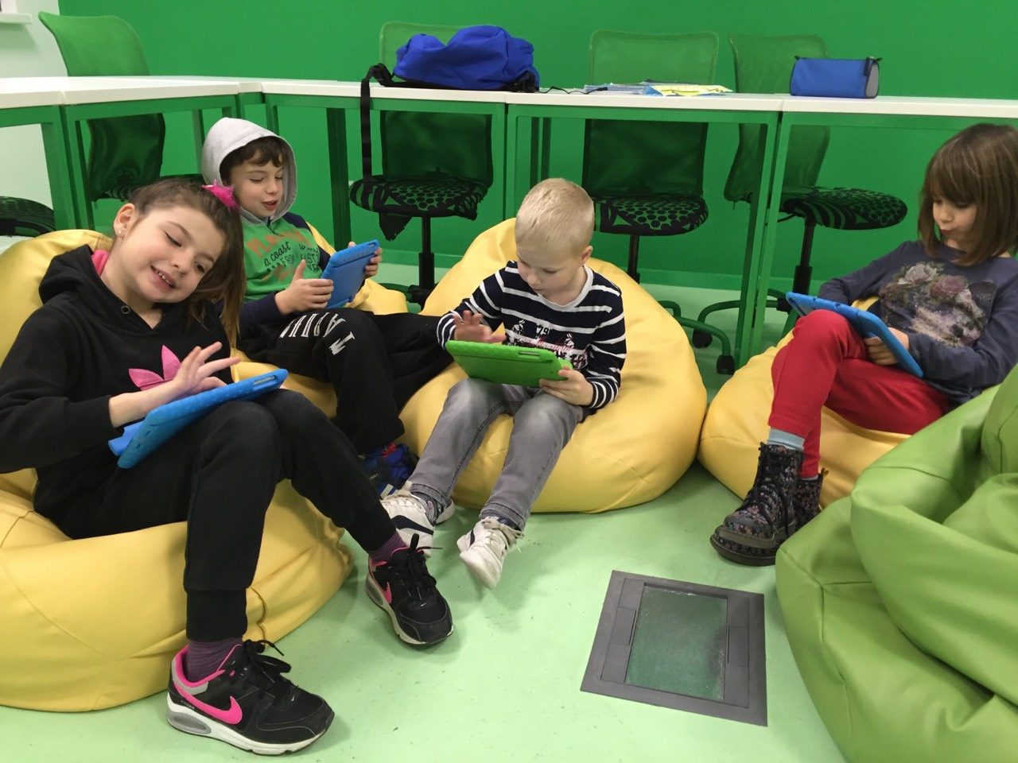

Slide 6
Srednja škola “Jure Kaštelan”, Omiš
Velik broj usmjerenja:
opća i jezična gimnazija
tehničar za elektroniku
hotelijersko-turistički tehničar
kuhar
konobar
frizer
kozmetičar
instalater kućnih instalacija
pomoćni kuhar - slastičar
Notes:
Ja sam Hajdi Sorić i kao nastavnica engleskog jezika već šesnaest godina radim u srednjoj školi “Jure Kaštelan” u Omišu. Škola u kojoj radim je specifična po raznovrsnosti obrazovnih profila. Engleski jezik je obavezan predmet u svim usmjerenjima. Odobreni udžbenici koje koristimo u nastavi često ne mogu pratiti naše potrebe, naročito kad je u pitanju vokabular struke, odnosno materijali usko povezani s pojedinim zanimanjem. To su situacije u kojima nastavnik koristi svoju kreativnost, izlazi iz okvira udžbenika i učenicima približava jezik struke zahvaljujući mogućnostima koje mu pružaju alati kao što je Spiral.

Slide 7
Spiral - Clip
…kao jedna od 4 mogućnosti koje pruža Spiral
Notes:
U mojoj praksi kao najprikladnija pokazala se upotreba Spiral video clipa. Koristim ga u svrhu proširivanja vokabulara struke i provjeravanja jedne od četiriju jezičnih vještina a to je slušanje s razumijevanjem. Naravno, u ovom slučaju riječ je o gledanju videa i slušanju, što aktivnost čini potpunijom i zanimljivijom. U sljedećih nekoliko minuta ukratko ću vam objasniti kako funkcionira Spiral clip. Nakon što smo se kao nastavnik logirali na Spiral aplikaciju, od četiri ponuđene mogućnosti odaberemo clip.

Slide 8
Odabir željenog video clipa
pomoću postojećeg linka
upisivanjem predmeta pretrage na You tube-u
Notes:
Željeni video clip biramo pomoću postojećeg linka ili jednostavno na You tube-u upišemo predmet pretrage i tako odaberemo clip.

Slide 9
Obrada/prilagodba video clipa
Upisivanje pitanja otvorenog/zatvorenog tipa ili pitanja višestrukog izbora
Notes:
U ovom konkretnom slučaju riječ je o jednom atraktivnom svjetioniku jer je gradivo bilo prilagođeno mojim učenicima hotelijersko-turističkog usmjerenja. Odabrani klip obradit ćemo na način da ćemo ga pokrenuti i zaustaviti na mjestu na kojem učenicima želimo postaviti neko pitanje. Pitanja mogu biti otvorenog ili zatvorenog tipa, dakle ona čiji odgovor možemo ocijeniti. Nakon što smo upisali pitanje, kliknemo na save i nastavljamo postupak. Marker na vremenskoj crti pokazuje kada se prilikom prikazivanja video zaustavlja za učenike koji će tada putem svog mobitela ili računala odgovarati na postavljena pitanja.

Slide 10
Logiranje učenika
gospiral.ac
zadana zaporka
Notes:
Učenici se logiraju na gospiral.ac na svom mobitelu ili računalu, unesu traženi kod koji se pojavljuje na ekranu i svoje ime.

Slide 11
Prikaz učenika koji sudjeluju
na ekranu nastavnikovog računala
na prezentacijskoj zidnoj ploči
na projekcijskom platnu
Notes:
Njihova se imena ukažu na ekranu nastavnikovog računala odnosno platnu projektora nakon logiranja.

Slide 12
Avantura je počela
učenici gledaju video i odgovaraju na pitanja
Notes:
Na ovom slajdu možete vidjeti moje učenike kako odgovaraju na pitanja. Učenici se nalaze u kabinetu tehničara za elektroniku iako je riječ o budućim hotelijerima iz razloga što je kabinet opremljen računalima jer nam je to za sada jedini način korištenja ove aplikacije. Naime, učenici još uvijek nemaju pravo pristupa školskoj bežičnoj internetskoj mreži putem svojih mobilnih uređaja. Ta mogućnost bi nam uvelike olakšala cijeli postupak. Ovako smo prisiljeni ovisiti o dobroj volji kolega nastavnika i koristiti učionice u kojima oni inače održavaju nastavu iz struke.

Slide 13
Prikaz učeničkih odgovora
ispravljanje odgovora
vrednovanje odgovora
Notes:
Nakon što pokrenemo video, on se zaustavlja na mjestima predviđenima za pitanja na koja onda učenici odgovaraju. Brojač nam pokazuje koliko je učenika odgovorilo na pitanje. Možemo vidjeti i ocijeniti njihove odgovore i komentare u bilo kojem trenutku tijekom prikazivanja video klipa. Ako smo odabrali pitanja zatvorenog tipa, klikom na jedan točan odgovor svi ostali će se pokazati točnima uz kvačicu na ekranu učenikovog uređaja. Ako se radi o pitanju višestrukog izbora, učenici također imaju povratnu informaciju jer smo prilikom postavljanja takvih pitanja unaprijed označili točne odgovore. Ono što smatram zanimljivim za istaknuti je i mogućnost koju nastavnik ima da učenika vrati korak unatrag kako bi popravio pogrešan odgovor.

Slide 14
Razmjena mišljenja tijekom projekcije
komentari učenika
komentari nastavnika
Notes:
Osim odgovaranja na ciljanih pitanja tijekom prikazivanja videa, učenici mogu komentirati zadanu temu u bilo kojem trenutku tijekom gledanja video clipa. Nastavnik je naravno također pozvan da o svemu s njima prodiskutira. Na slajdu vidimo kako to izgleda u konkretnom slučaju.

Slide 15
Feedback
statistika učeničkih odgovora po završetku aktivnosti
Notes:
Nakon prikazivanja video clipa, klikom na finish prikažu se svi podaci koje su učenici unijeli. Sve te podatke možemo sačuvati i dijeliti.

Slide 16
Prednosti Spiral clip-a
jednostavna priprema
gotovo neograničene mogućnosti izbora materijala
mogućnost višestrukog korištenja
interaktivnost
trenutni uvid u tempo rješavanja zadataka
brzo i jednostavno vrednovanje rezultata
razvijanje motiviranosti, kreativnosti i natjecateljskog duha kod učenika
uključivanje svih učenika a ne samo najboljih pojedinaca

Slide 17
Filozofski fakultet u Zagrebu Centar za strane jezike
Omega (Moodle): osnovni sustav za učenje na daljinu na Filozofskom fakultetu Sveučilišta u Zagrebu
Spiral: pomoćni alat za interaktivno učenje na daljinu u realnom vremenu
Notes:
Platforma Moodle

Slide 18
Omega i Spiral
omogućuju suradničko učenje
međusobno se nadopunjuju
Omega: učenje izvan razreda
Spiral: učenje u razredu

Slide 19
Kad koristim Spiral u nastavi sa studentima?
Clip
radi provjere razumijevanja videa i poticanja rasprave o prezentiranoj temi
Discuss
radi zajedničkog donošenja zaključaka u raspravi o nekoj temi
u zadacima razumijevanja teksta
Notes:
prilikom obrade nekog videa na španjolskom jeziku kako bih odmah provjerila njegovo razumijevanje svih studenata i potaknula raspravu o određenim temama
kad želim da zajednički dođemo do zaključaka u raspravi o nekoj temi, a da pri tome svi sudjeluju u raspravi (veći broj studenata, nekima je lakše pisati nego govoriti)
u zadacima razumijevanja teksta nakon kojih želim čuti mišljenje sviju prisutnih, pri čemu dobivam uvid u razinu težine zadatka, te lakše prilagođavam studentima daljnji rad na tekstu

Slide 20
Primjer iz prakse: odrediti glavnu misao iz odlomka teksta na stranom jeziku
Odredimo glavnu misao sljedećeg teksta ☺
https://spiral.ac/sharing/pxqb64a/odredite-glavnu-misao-sljedecih-odlomaka-teksta
Pristupni kod: YTWJG
Kako to izgleda u praksi?

